Slide 1
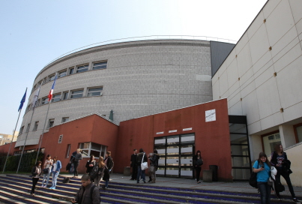
Les langues
ESPAGNOL
Bourgoin Jallieu

Slide 2
Pour toutes
Les langues
STAGE
Dans un pays
étranger
DEPART
Tous en même temps
DUREE
4 semaines
ACCUEIL
en famille
ELEVE
de terminale

Slide 3
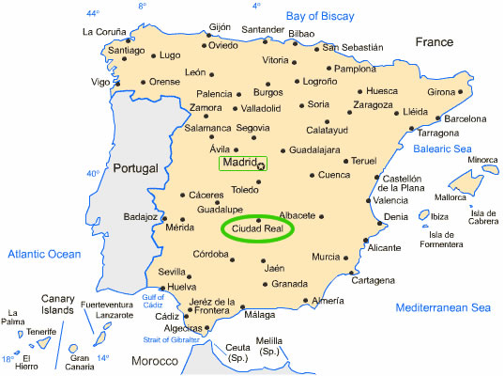

Slide 4
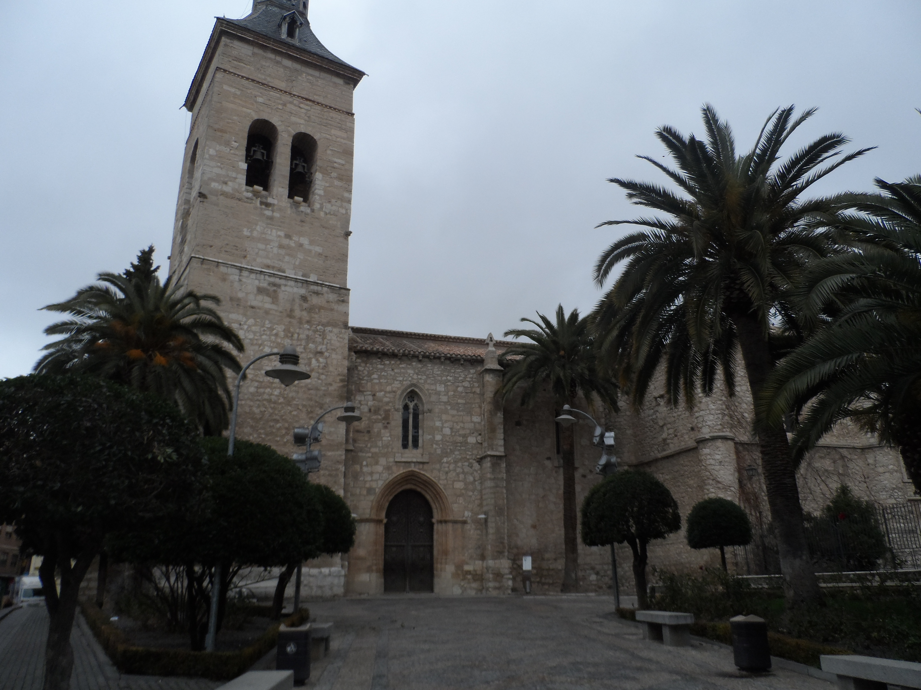
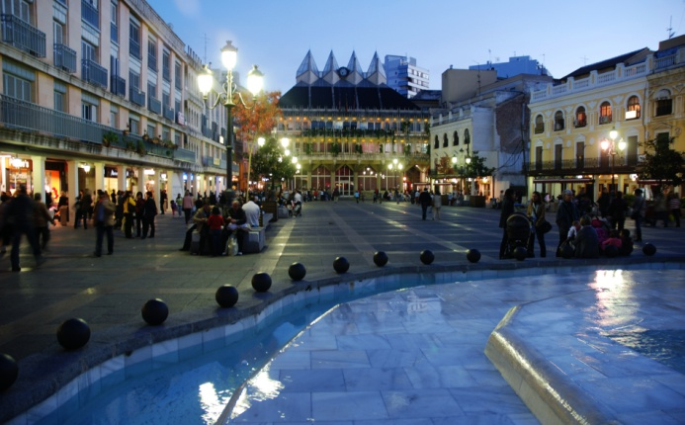
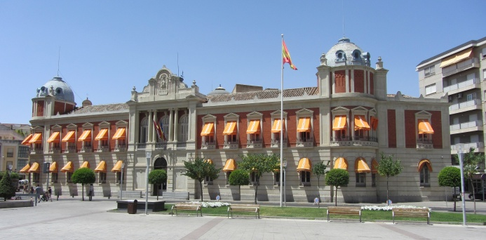
Centre ville
Iglesia de San Pedro
Diputación Provincial

Slide 5
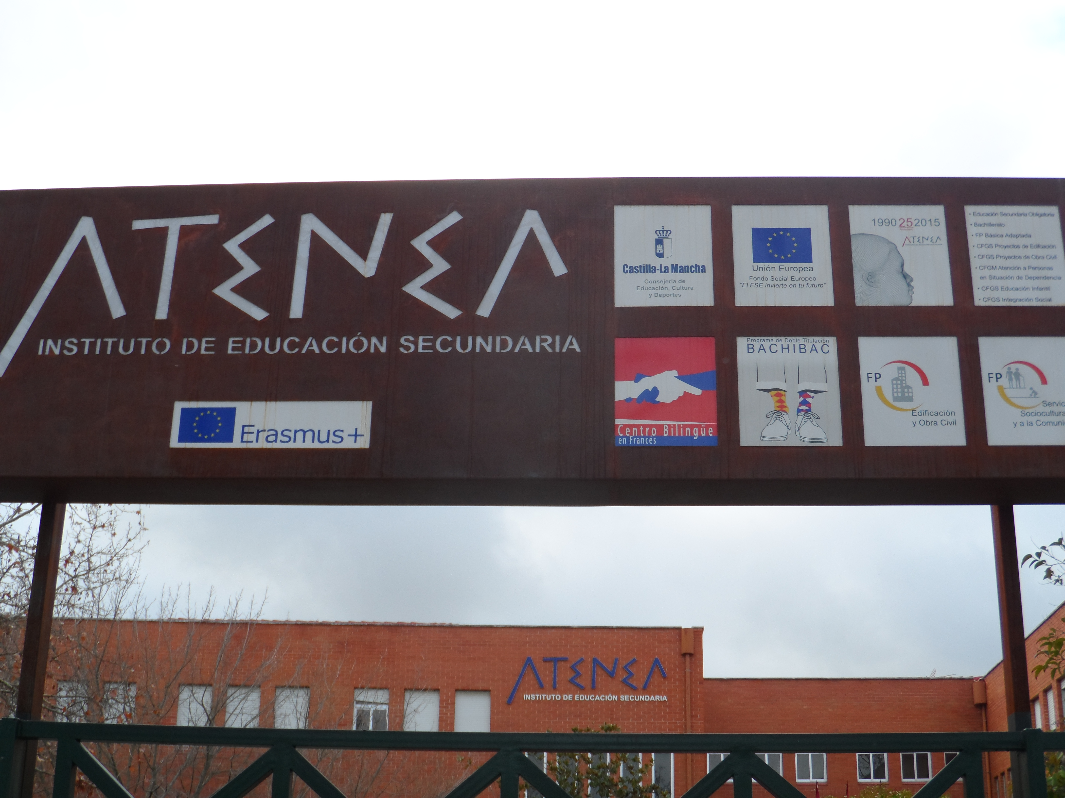
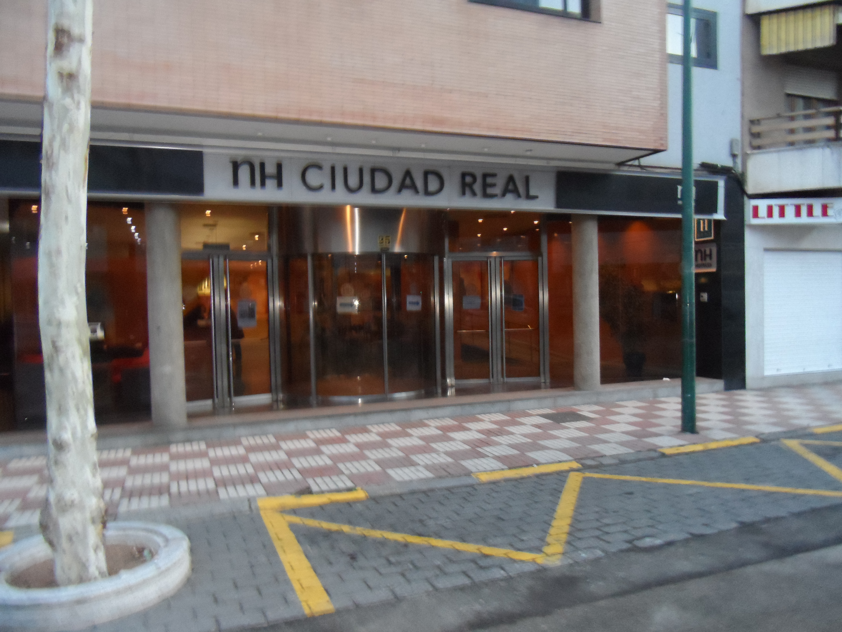
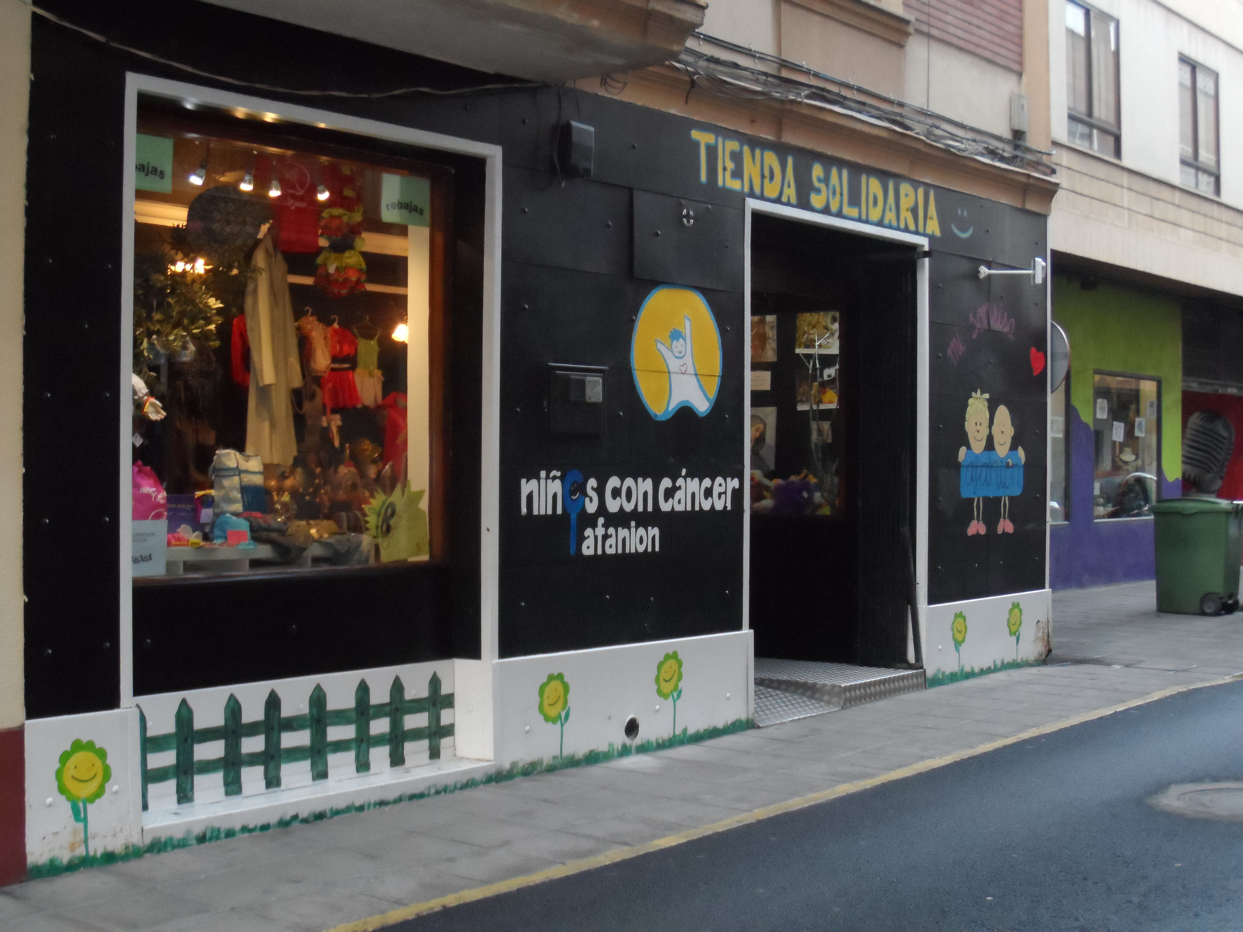
Instituto Francés Atenea
Hotel **** NH Group
ENreEEE
Entreprise XX??
Les entreprises d’accueil
ENreEEE
Asociación Afanion
Entreprise XX??

Slide 6
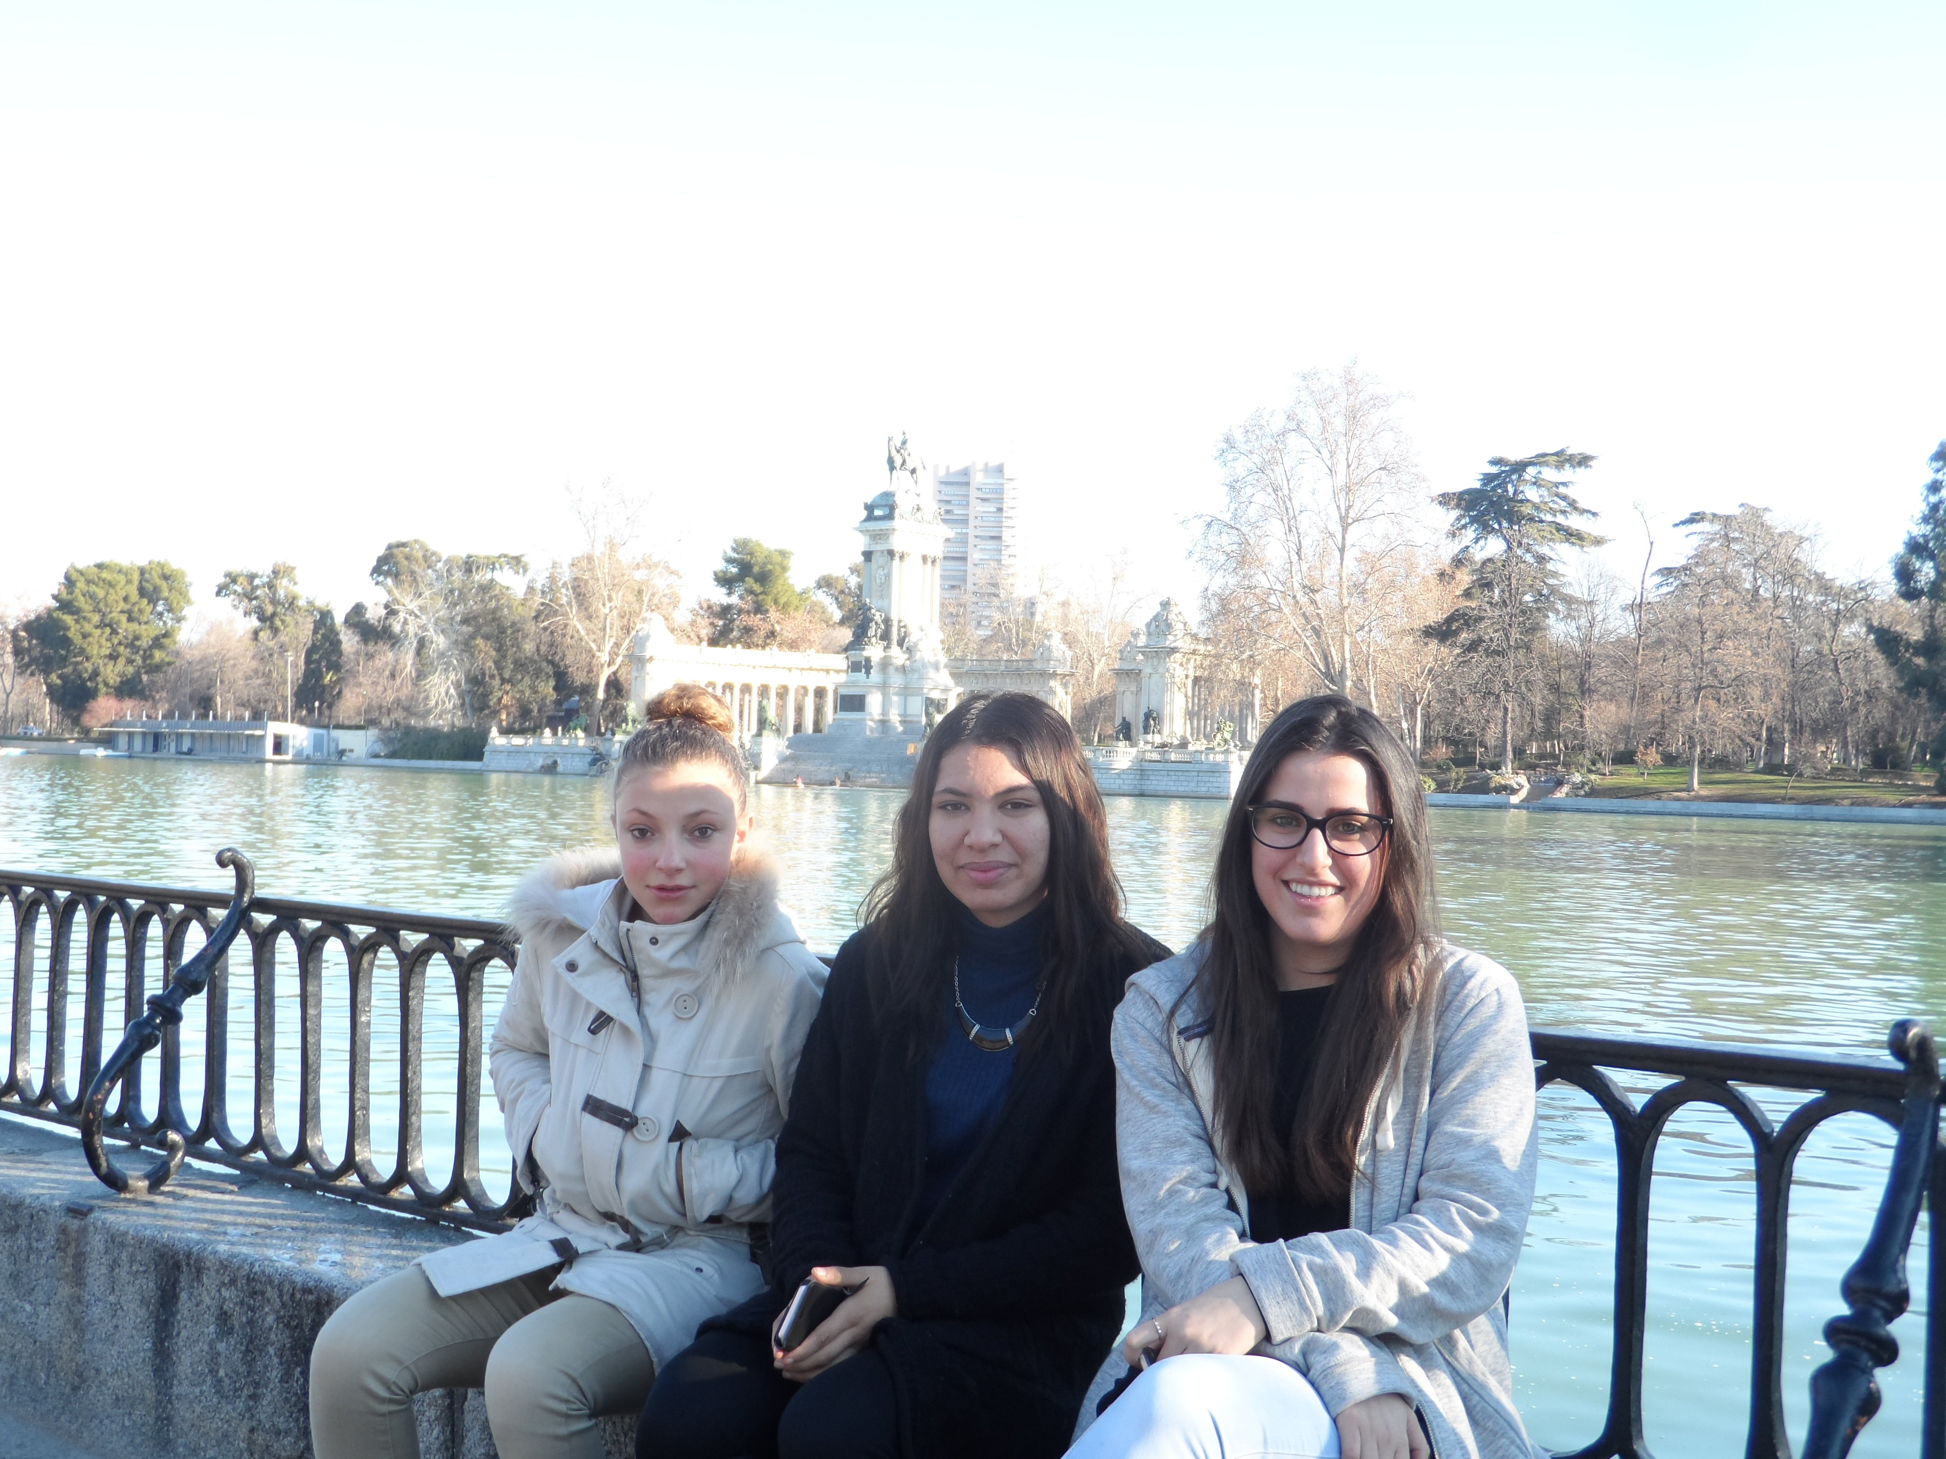
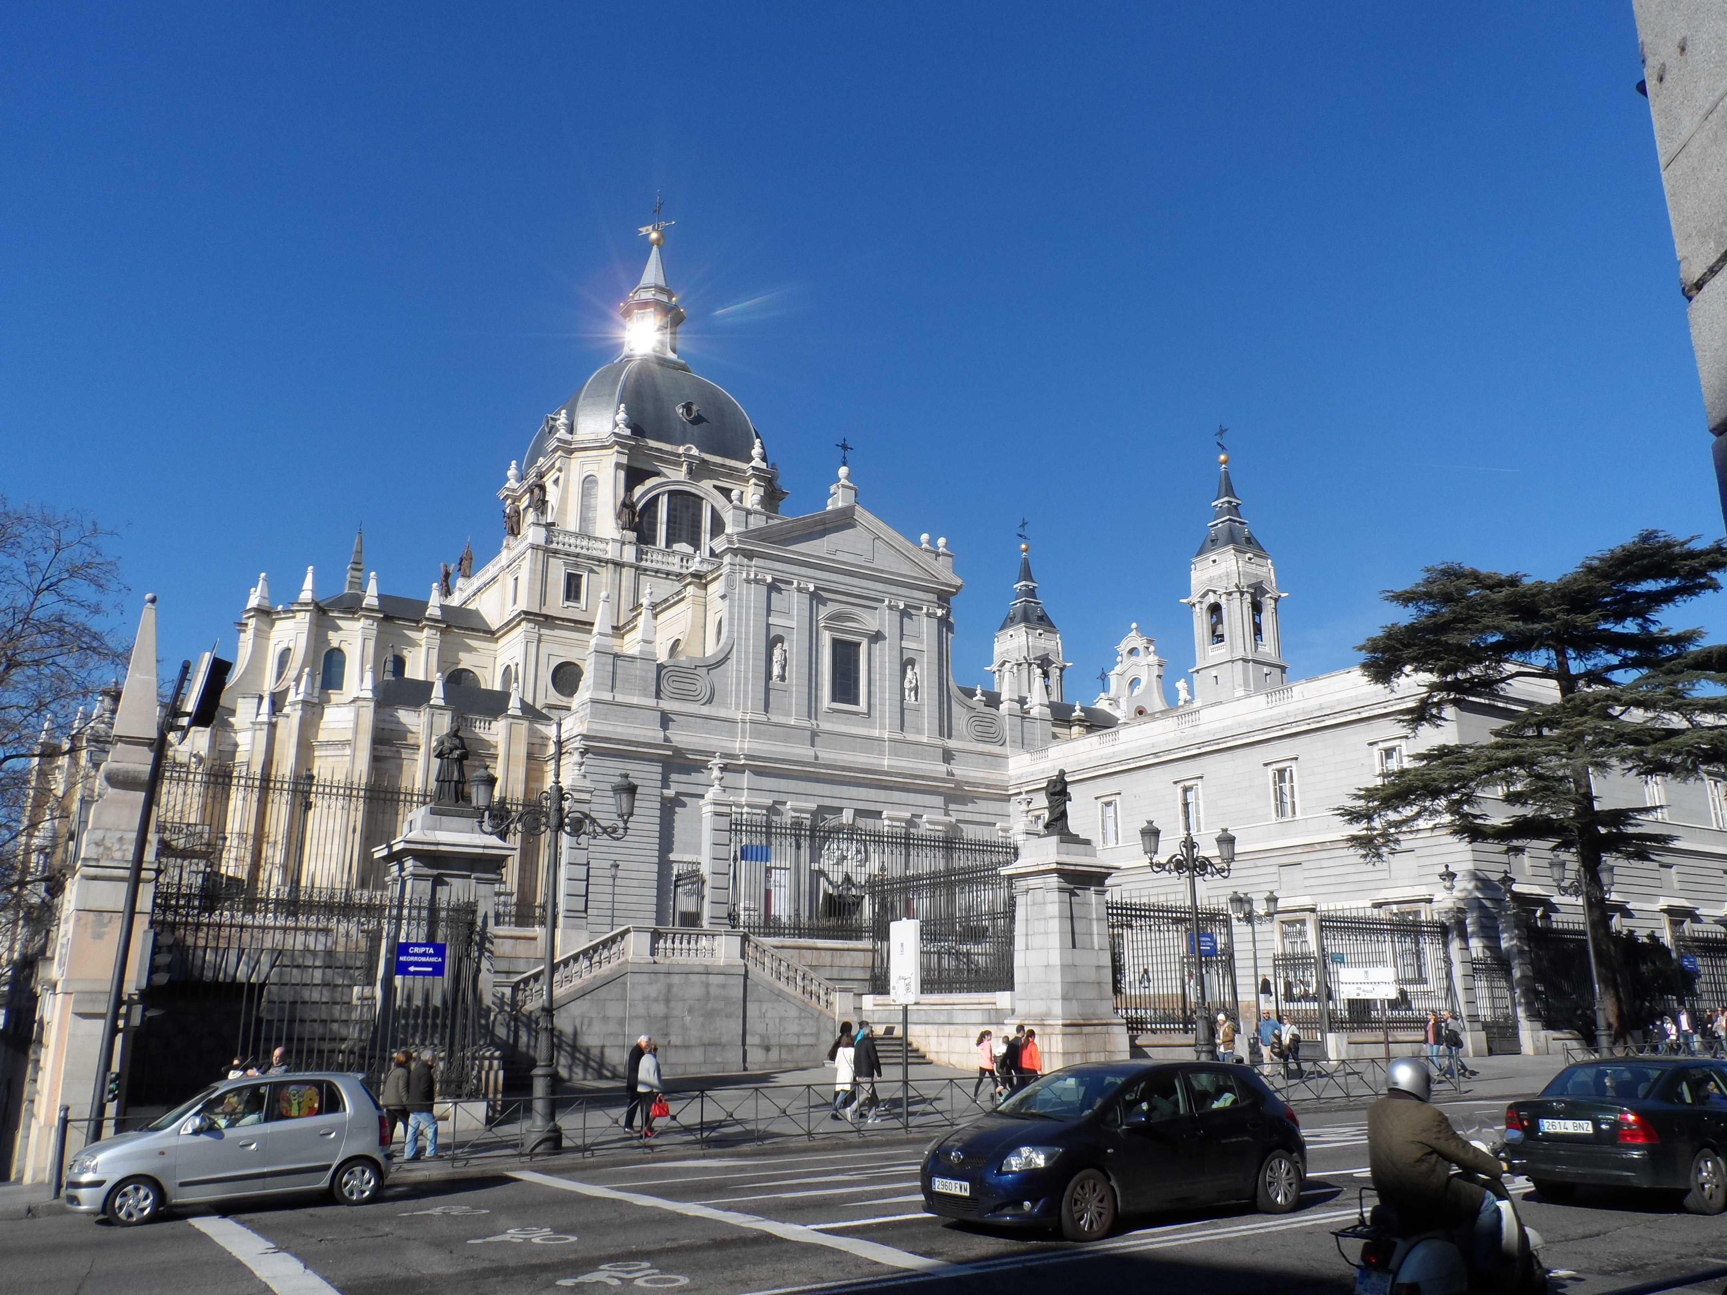
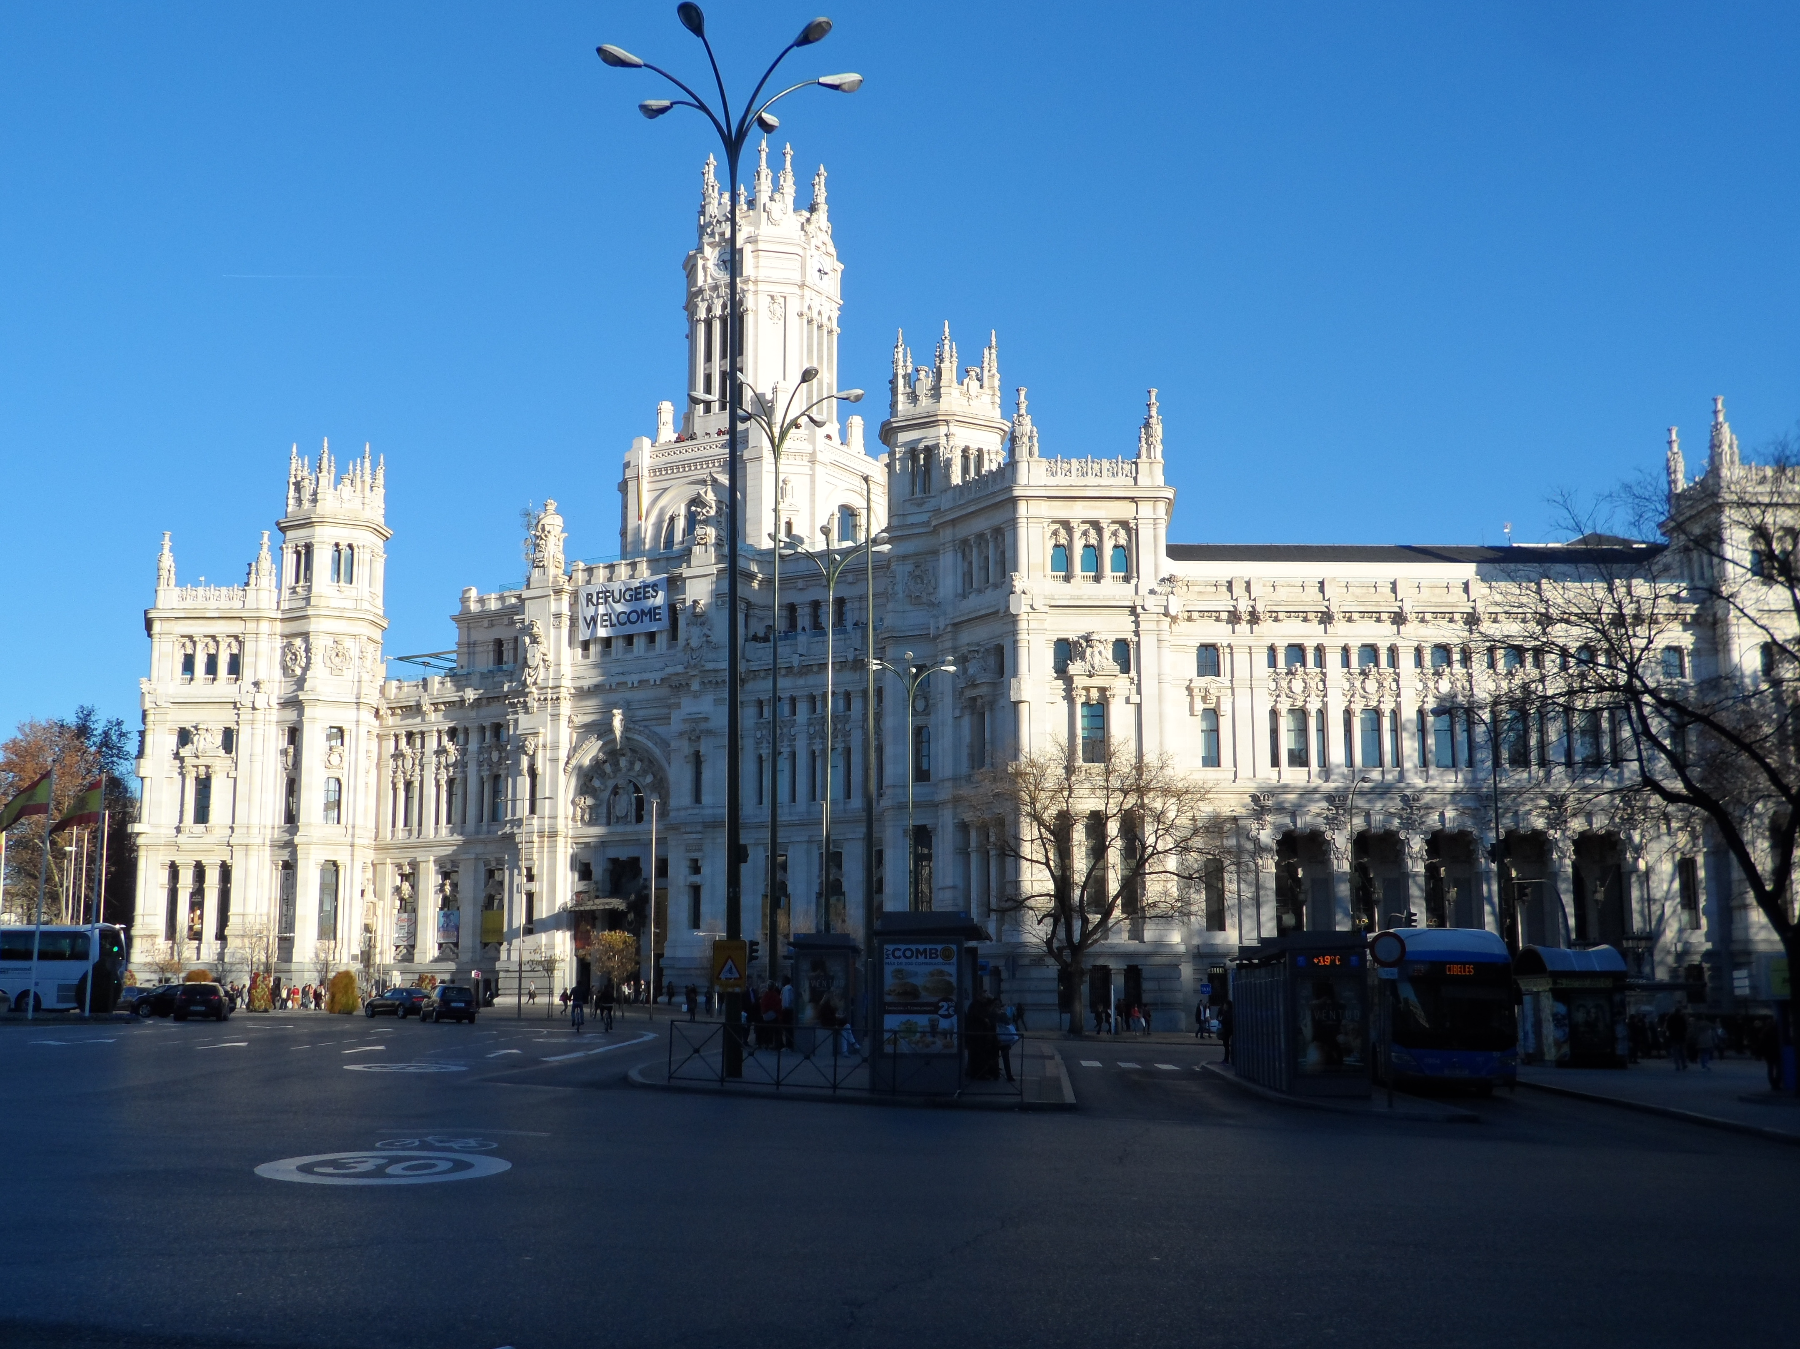
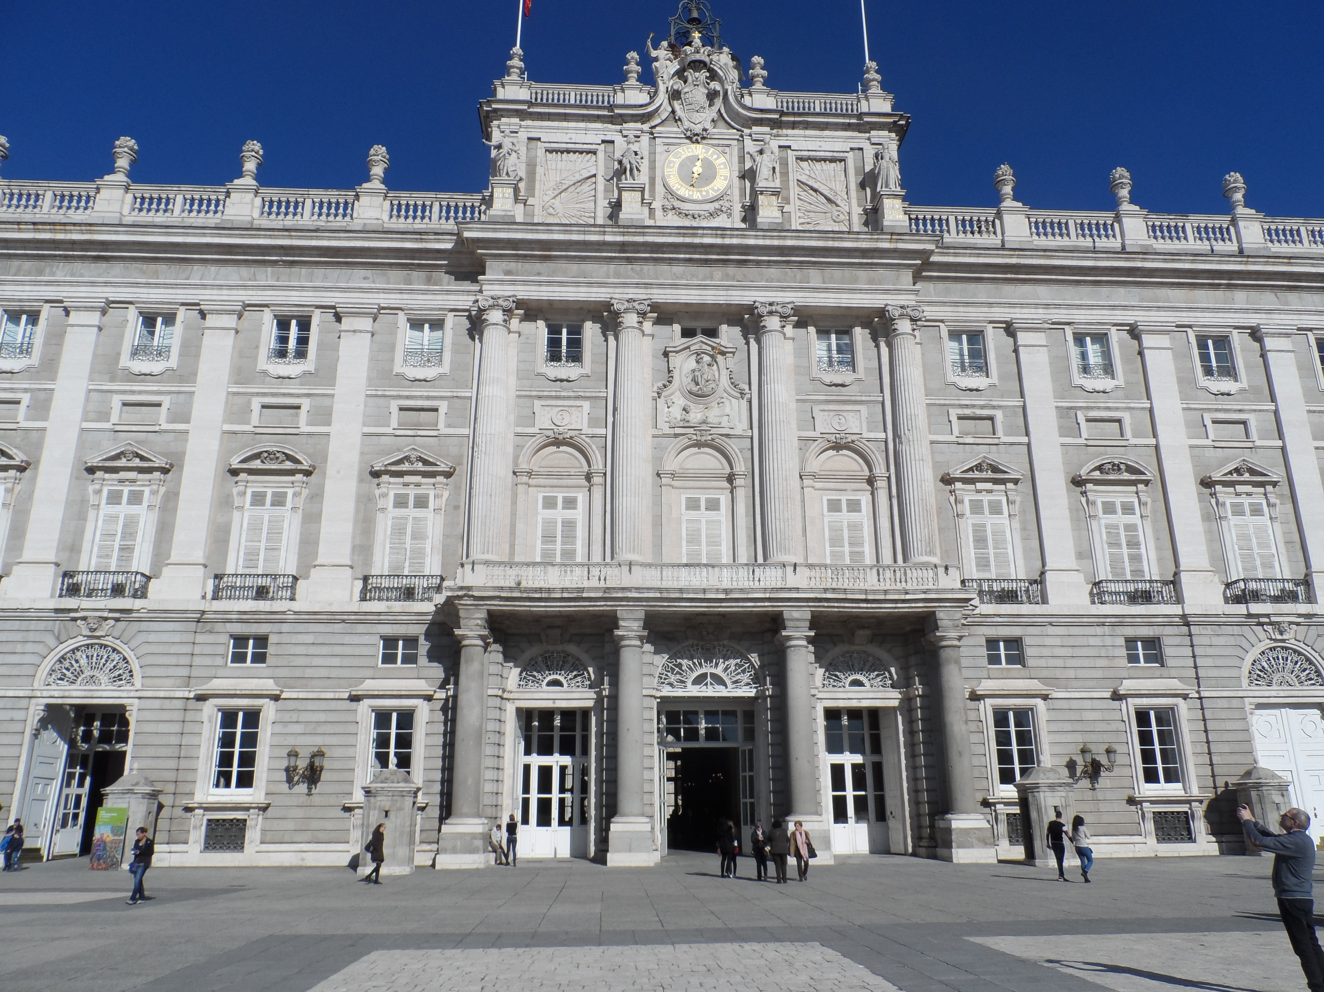
Les visites

Slide 7
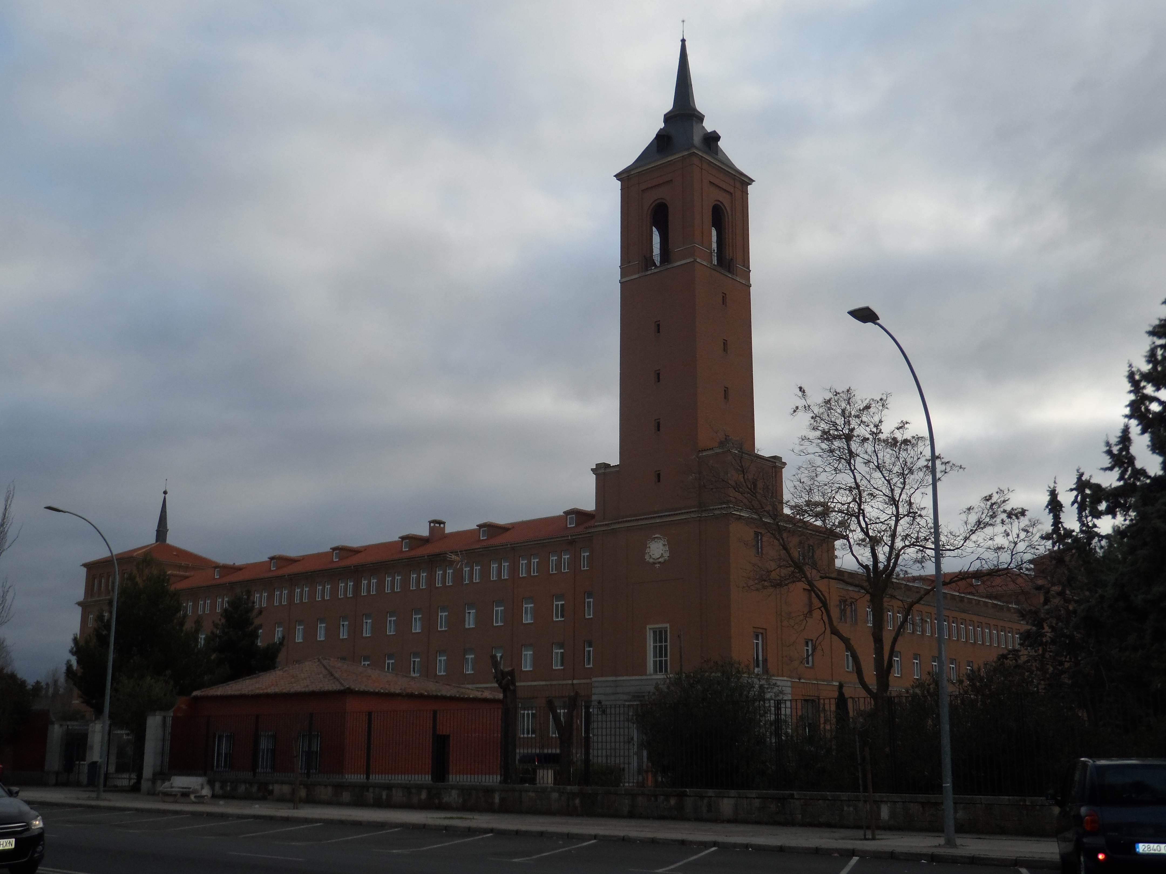
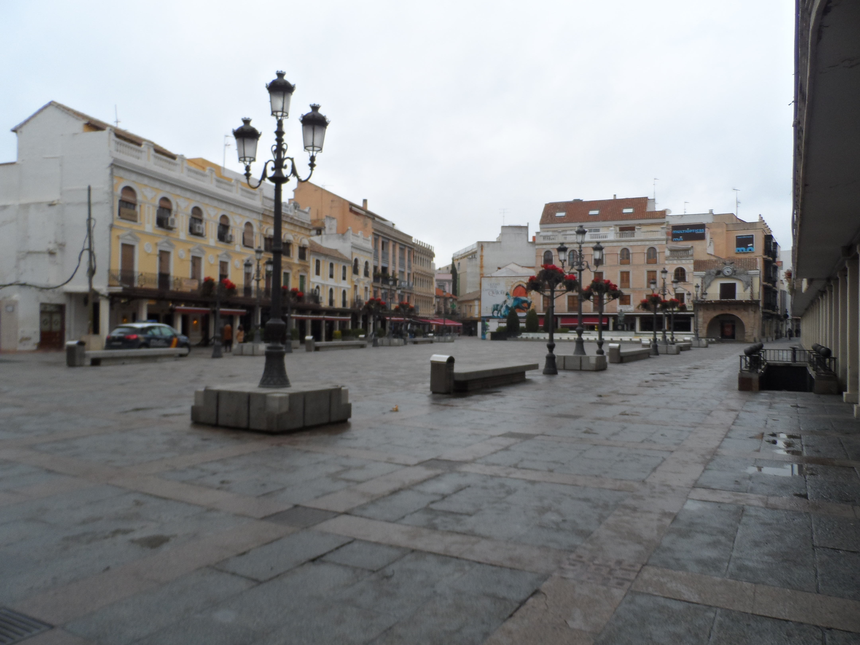
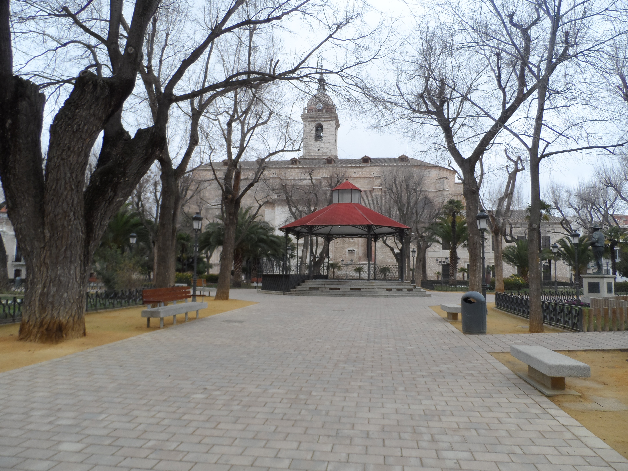
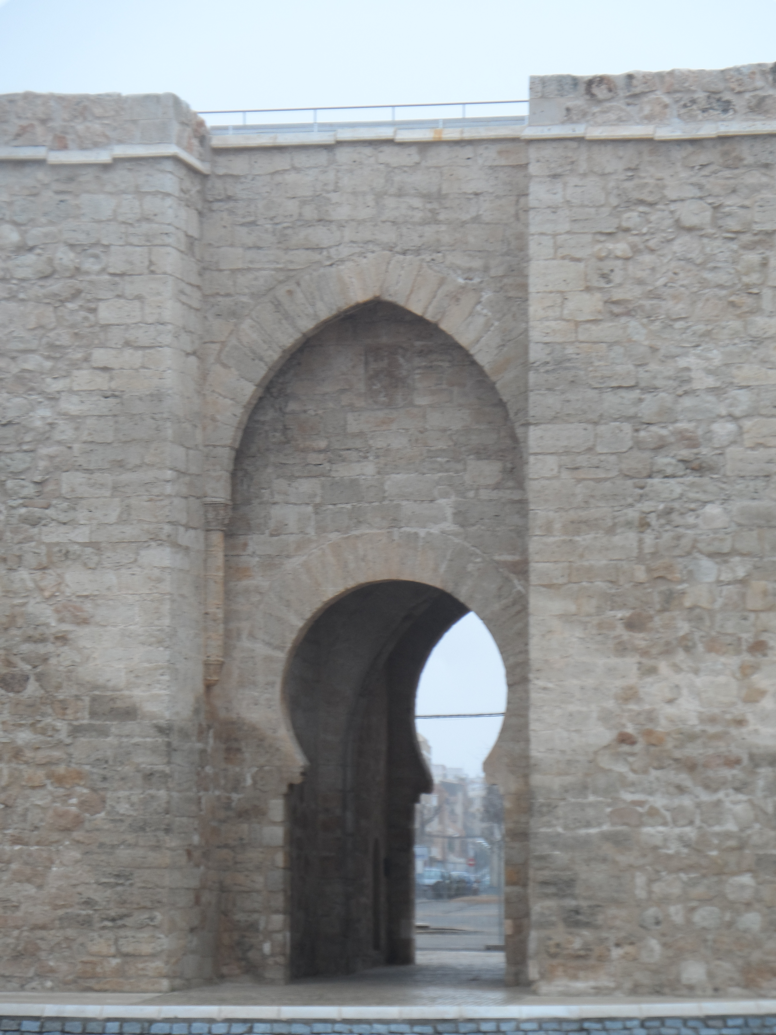
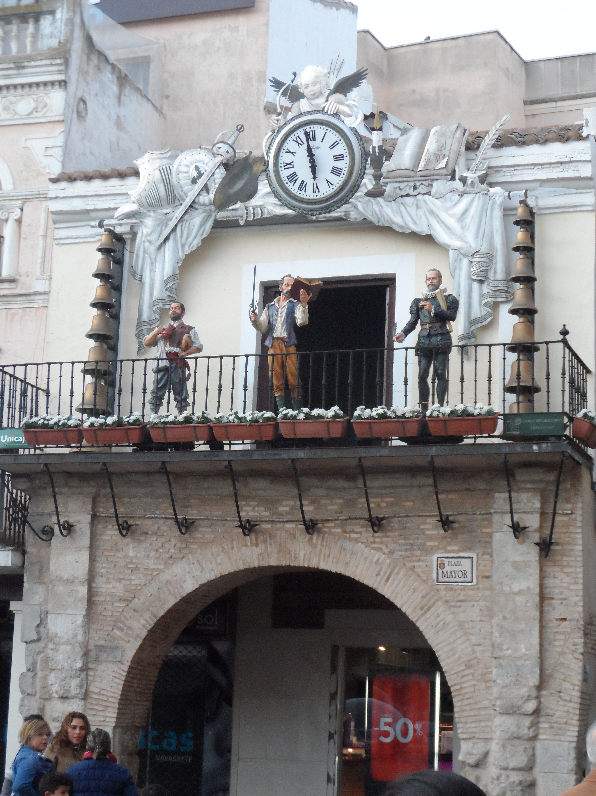
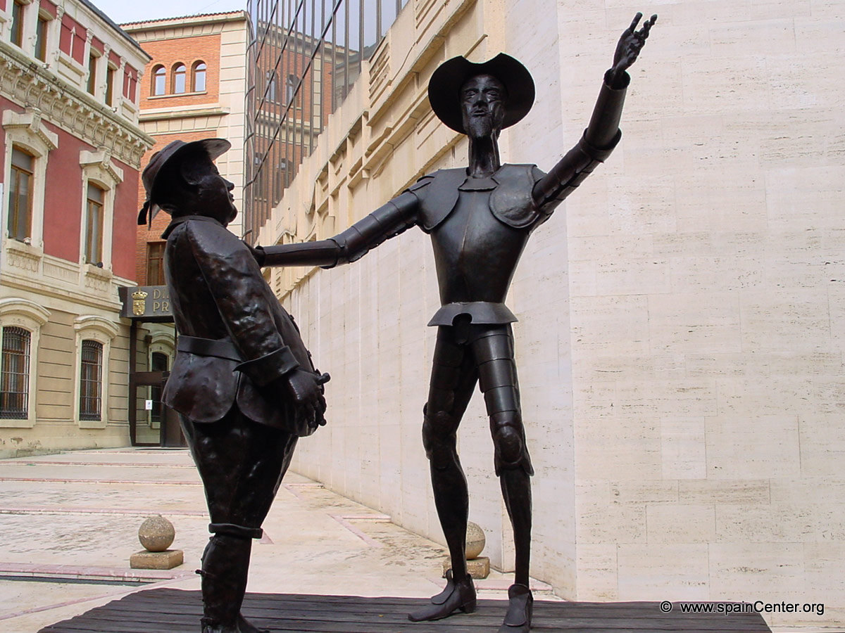
Seminario provincial
Plaza Mayor
Parque y catedral
Santa María del Prado
Les visites
Tierra de Don Quijote
de la Mancha
Puerta de Toledo
(arquitectura árabe)
Carrillones de la Plaza Mayor

Slide 8
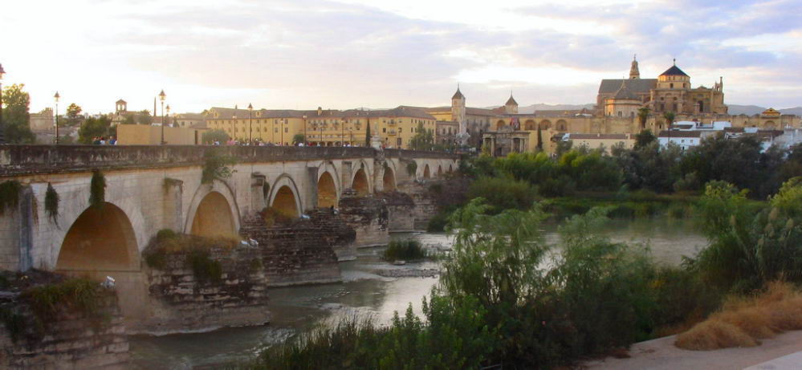
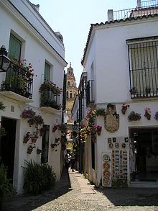
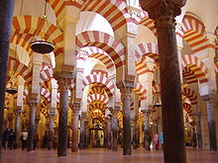
Les visites
CORDOUE

